Slide 1
הטמעת תכניות אורטוב תשפ"ב
כנס מנהלים
יוני 2021
ערכים, מנהיגות, קהילה

Slide 3
תכניות אורטוב תשפ"ב
אורטוב תשפ"ב
התפתחות אישית ומעורבות חברתית
אקלים
SEL
מעטפת לפדגוגיה
פיתוח מיומוניות לחיים
מנהיגות
יזמות
חיבורים לקהילה
קידום אזרחות פעילה
התנסות ופיתוח מיומניות רלוונטיות
לצבא \ שירות אזרחי \ אקדמיה \
קריירה
2010
2019
2021
חוסן ומיטביות
כלי לשיפור מדדי אקלים
אקלים 2016
SEL 2021
תכנים מותאמים להשכלה כללית
העצמה חברתית משפיעה על הישגים לימודיים
2017
2018
ערכים, מנהיגות, קהילה

Slide 4
מודל התפתחות אישית בתכניות אורטוב
בחירת תכניות בהתאם לצורך תוך שיתוף צוות מורים ותלמידים
גיוס רכז עם פרופיל מותאם לתכני התכנית
גיוס מנהיגות תלמידים בהתאם לכישורים וחזקות
הכשרת רכז ותלמידים
לווי רציף של התהליך
פעילות משמעותית ואיכותית בהתאמה ליעדי התכנית
רכישה ופיתוח מיומנויות וכישורי חיים
יצירת פלטפורמת שיח לבחינת ההתפתחות האישית
איסוף ותיעוד נתוני התפתחות
יצירת תוצר שבאמצעותו הקהילה נחשפת לרווחים האישיים, לרווחים הבית ספריים ולרווחים הקהליתיים
סרטון
במידה ותבחר כיתה יש להתאים את התפקידים הנדרשים לתכנית לחזקות התלמידים.
עמוד אינסטגרם
ערכים, מנהיגות, קהילה

Slide 5
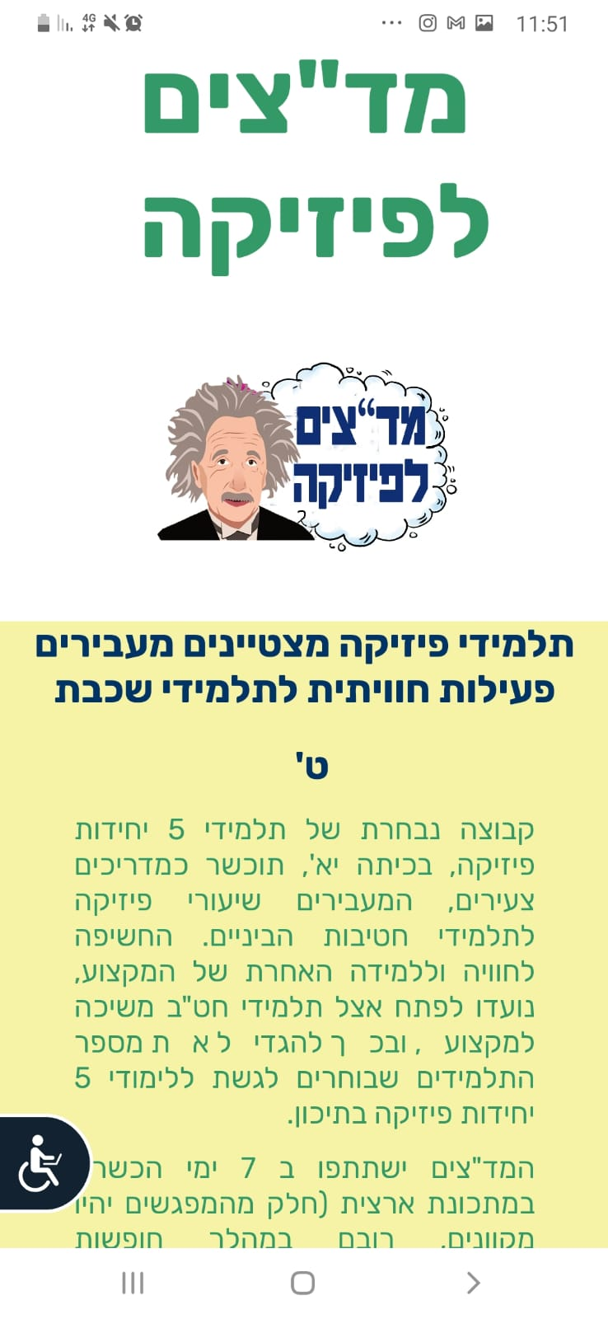
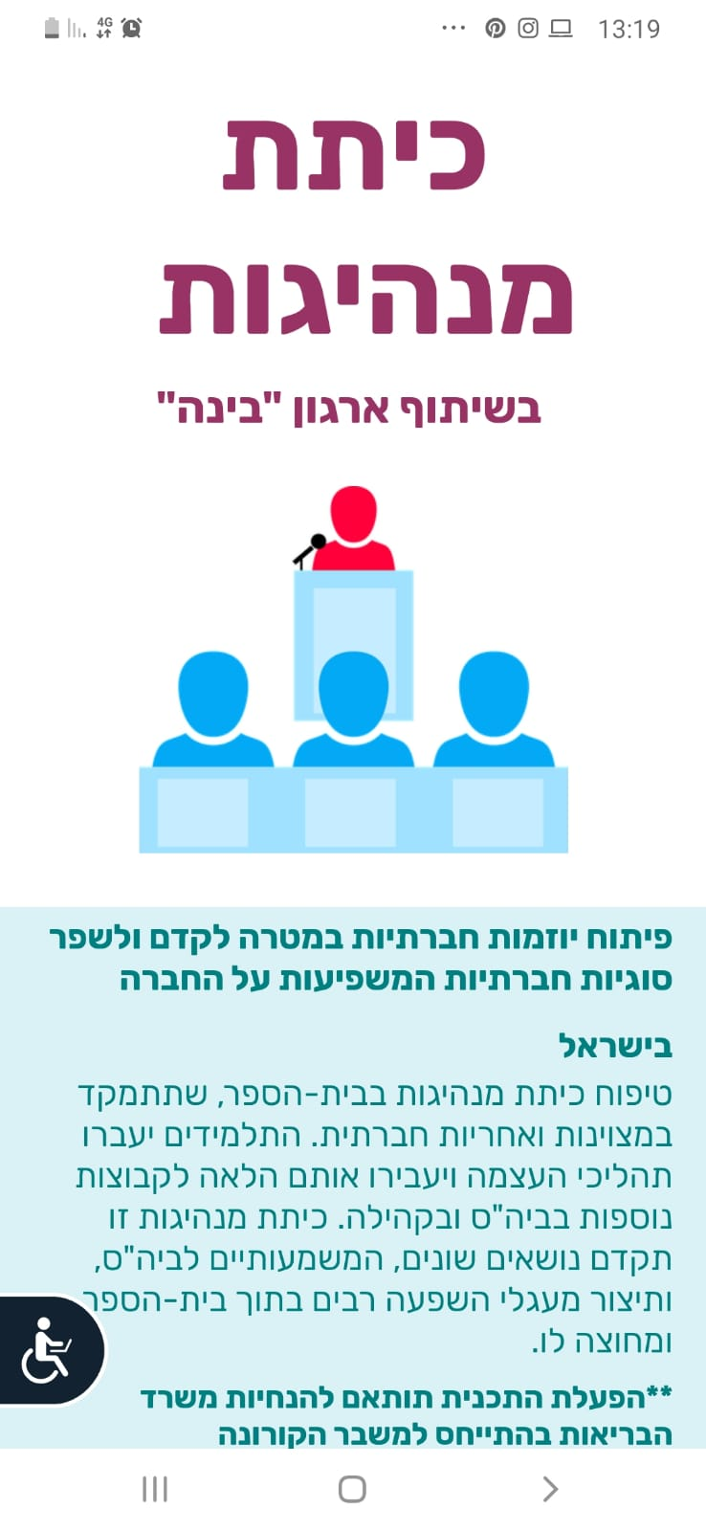
תכניות מנהיגות
ערכים, מנהיגות, קהילה

Slide 6
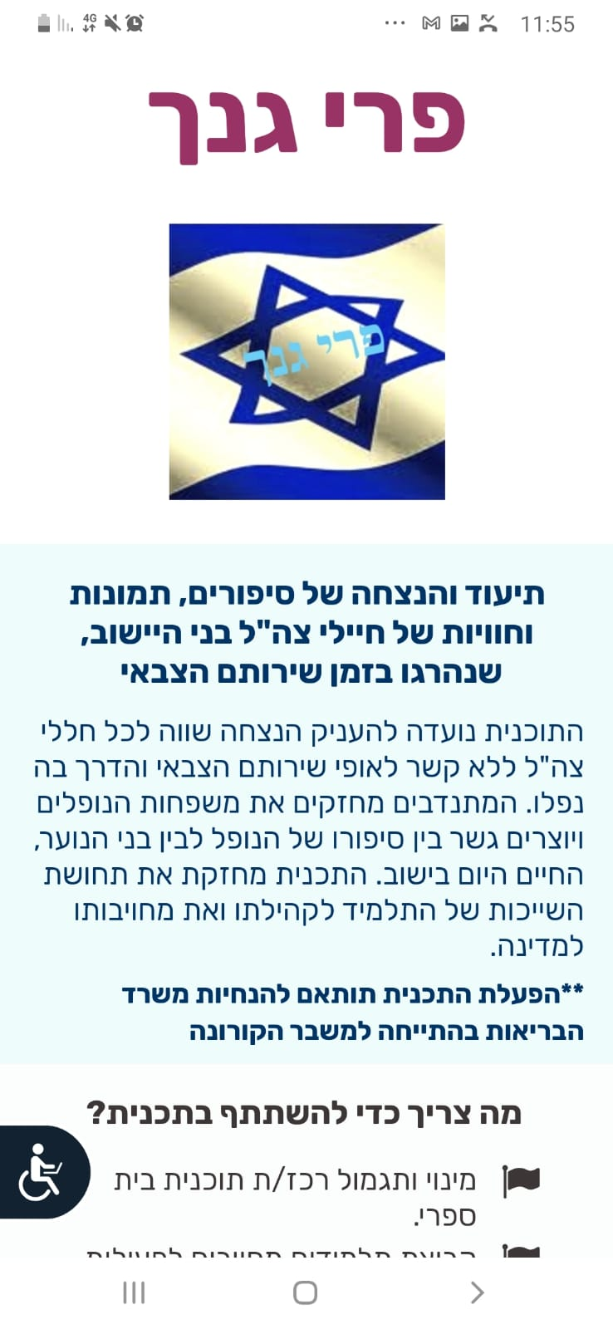
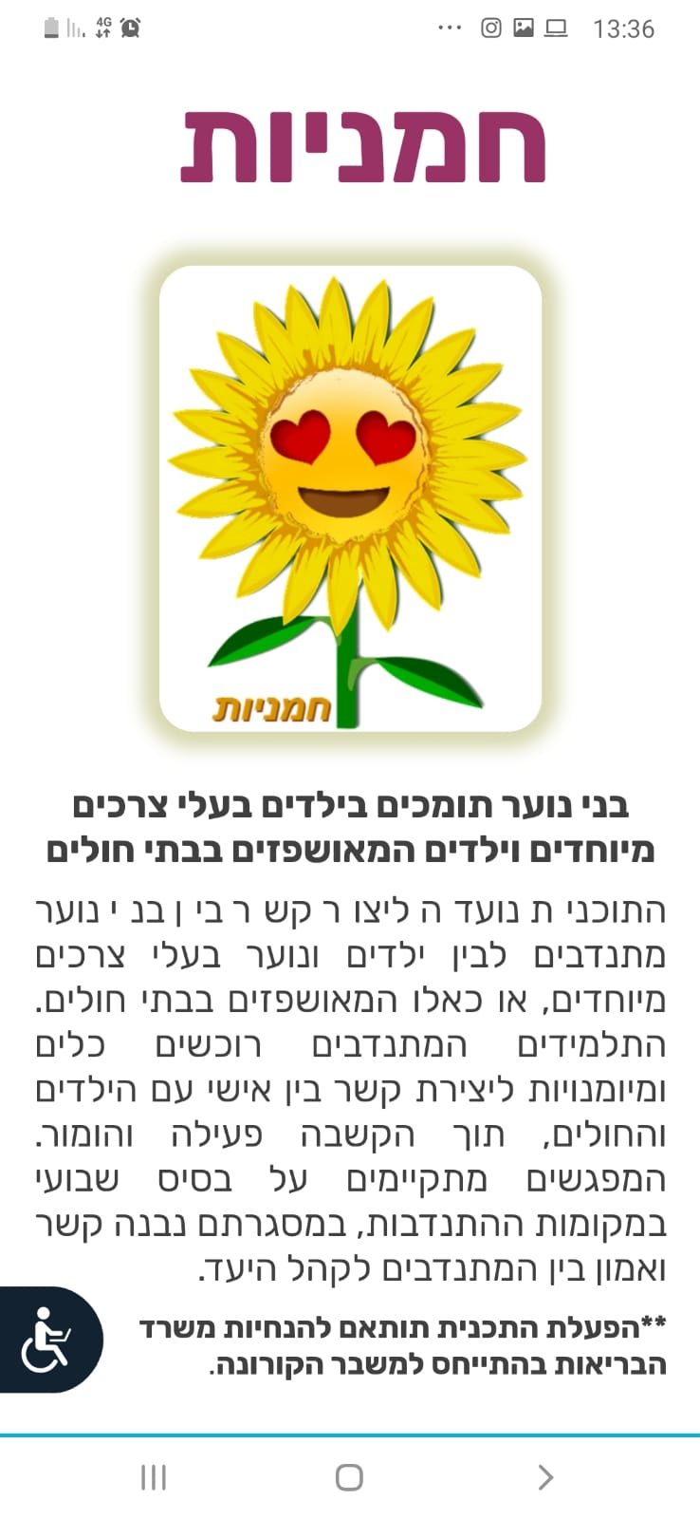
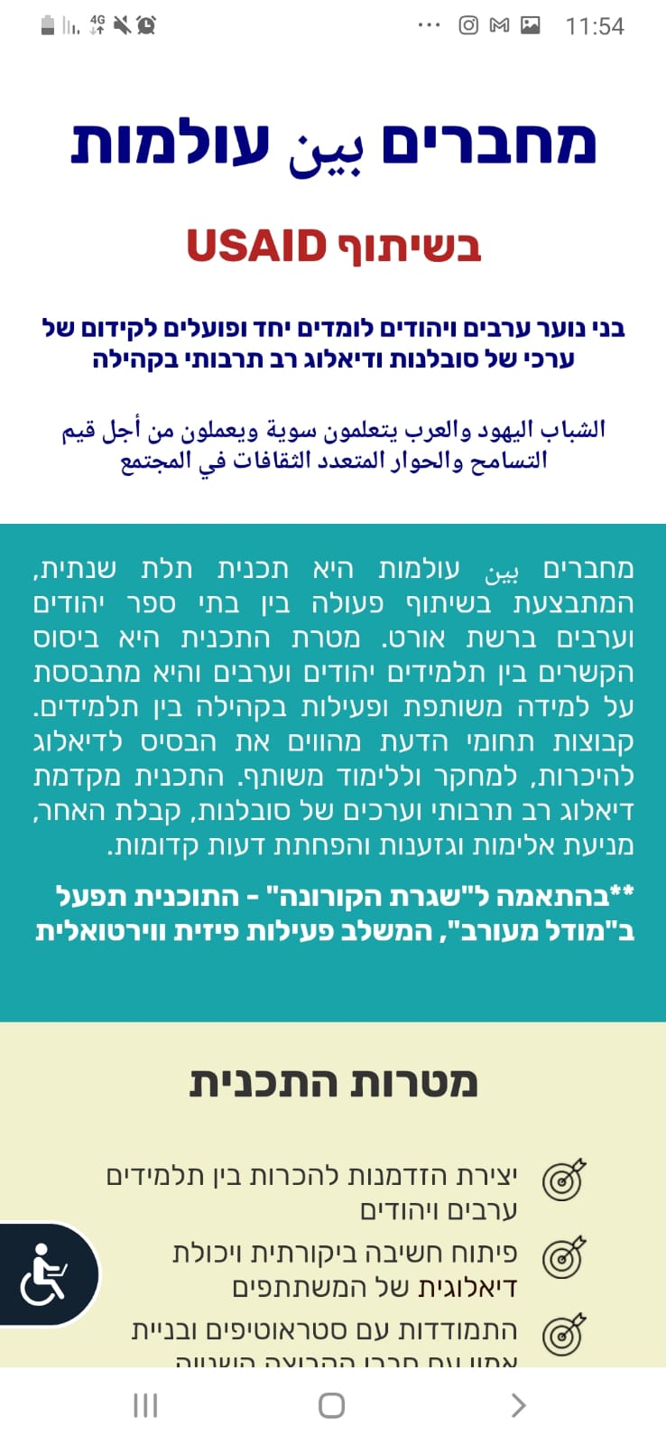
חברה ישראלית
ערכים, מנהיגות, קהילה

Slide 7
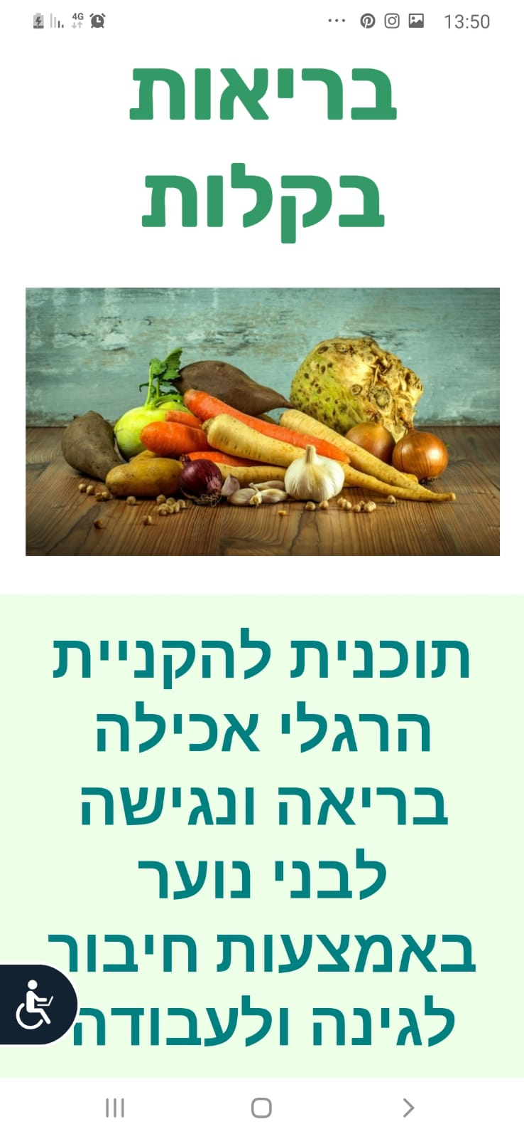
אורח חיים בריא וקיימות
ערכים, מנהיגות, קהילה

Slide 8
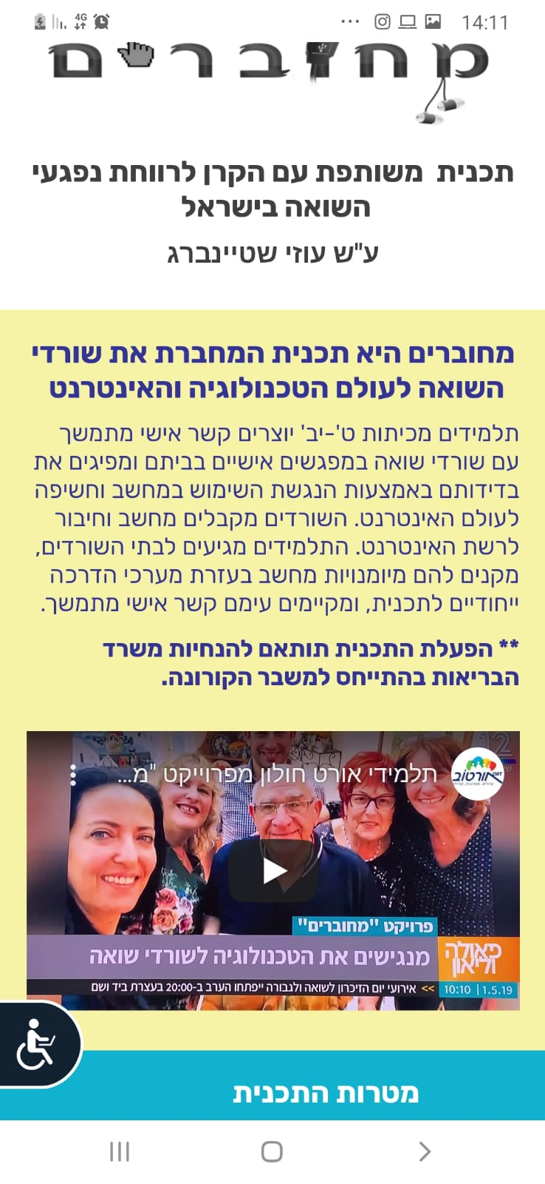
הנצחת זכר שואה
ערכים, מנהיגות, קהילה

Slide 9
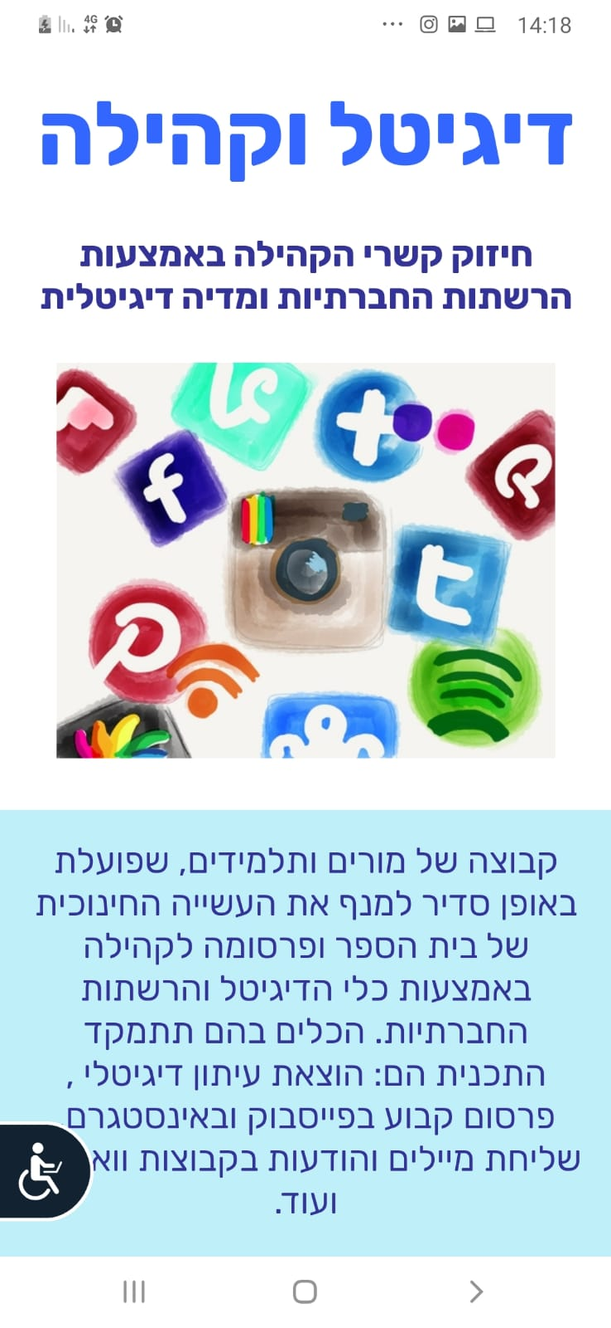
תכניות חדשות
ערכים, מנהיגות, קהילה

Slide 10
מודל הטמעת תכניות אורטוב
צוות חברתי מגובש ויוזם
בחירת תכניות בהתאם לצורך
יצירת מעטפת ארגונית לליווי התוכנית
זיהוי הזדמנויות ופלטפורמות לחשיפת התכנית לקהלים מגוונים
בחירת רכזים בהתאם לחזקות ו"תשוקות"
תהליכי הוקרה קבועים ומגוונים לרכז ולתלמידים בתכנית
תהליכי רפלקציה מובנים של המשתתפים להבניית תובנות של רכישת מיומנויות לחיים
תערוכת תוצרים, שבאמצעותם הקהילה נחשפת לרווחים האישיים, לרווחים הבית ספריים ולרווחים הקהילתיים
יצירת חיבורים בין התכניות לתכנים פדגוגים וחברתיים
ערכים, מנהיגות, קהילה

